Slide 1


Løse ligninger
Hva vil det si å løse en ligning f (x) = 0?
Finne et eksakt utrykk (tall) for x:

Slide 2

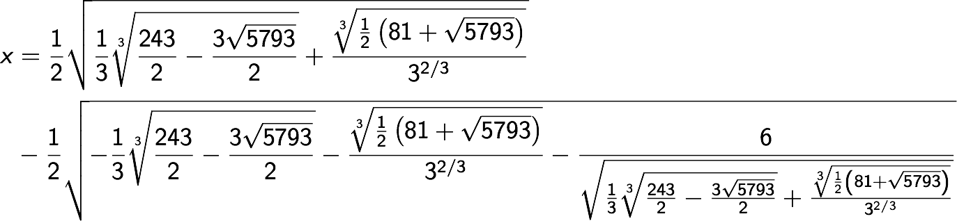
Generalisere
ved hjelp av Mathematica
svært vanskelig for elevene

Slide 3
Løse ligninger
som regel mye nyttigere

Slide 4
Løse ligninger
Når kan vi finne en formel for nullpunktet?
Førstegradsligning, andregradsligning, noen eksponensielle og trigonometriske ligninger, tredje og fjerdegradsligninger
Med andre ord noen veldig spesielle ligninger
Ved hjelp av triks som ikke lar seg generalisere

Slide 5
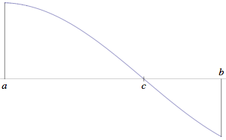
Hvordan finne nullpunkt
for en generell funksjon f?
Skjæringssetningen. For en kontinuerlig funksjon f definert på [a,b], med motsatt fortegn i a og b, fins det et tall c∊(a,b) slik at f(c) = 0.
f
Må kunne regne ut funksjonsverdier

Slide 7
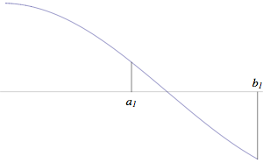

Slide 8
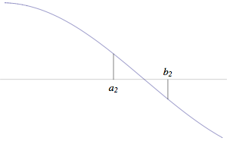

Slide 9
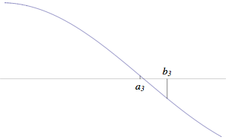

Slide 10
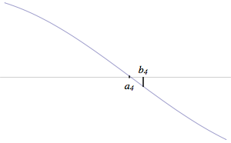

Slide 11
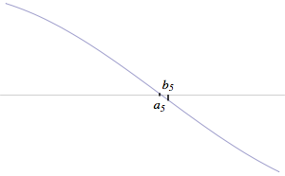

Slide 12
Halveringsmetoden — algoritme
i = 0; m = (a + b)/2;
while i ≤ N
if f (m) == 0 a = b = m;
if f(a)f(m) < 0 then b = m;
else
a = m;
i = i + 1;
m = (a + b)/2;
Mesteparten av dette var matematikk.
Men programmering er en nødvendig ferdighet for å ha glede av dette!

Slide 13


Derivasjon
Definisjon av den deriverte:
Kan tilnærmes numerisk ved å velge en h > 0
På denne måten kan måledata deriveres

Slide 14
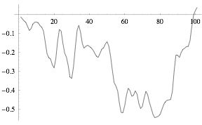
?
0.237976
0.196136
0.125732
0.474854
0.294189
0.469055
0.433350
0.470581
0.875549
288 000 tall

Slide 15
Derivasjon av lyd
0.237976 | 0.196136
0.196136
0.125732
0.474854
0.294189
0.469055
0.433350
0.470581
0.875549

Slide 16
Derivasjon av lyd
0.237976 | 0.196136 – 0.237976
0.196136
0.125732
0.474854
0.294189
0.469055
0.433350
0.470581
0.875549

Slide 17
Derivasjon av lyd
0.237976 | – 0.0418396
0.196136
0.125732
0.474854
0.294189
0.469055
0.433350
0.470581
0.875549

Slide 18
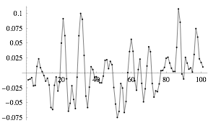
Derivasjon av lyd
0.237976 | – 0.0418396
0.196136 | – 0.0704041
0.125732 | – 0.0782471
0.474854 | – 0.0180664
0.294189 | 0.0174866
0.469055 | – 0.00357056
0.433350 | 0.00372314
0.470581 | 0.0404968
0.875549 | 0.0445557

Slide 19
Derivasjon av lyd
0.237976 | – 0.0418396
0.196136 | – 0.0704041
0.125732 | – 0.0782471
0.474854 | – 0.0180664
0.294189 | 0.0174866
0.469055 | – 0.00357056
0.433350 | 0.00372314
0.470581 | 0.0404968
0.875549 | 0.0445557

